Slide 1
LÆR Å BRUKE NETTBRETT
Læringsmål:
å kunne skru av og på nettbrettet
å kunne navigere på skrivebordet
å kunne opne ein app
å kunne gå tilbake til skrivebordet frå eit anna skjermbilete
Notes:
Gå gjennom læringsmåla med kursdeltakarane før du startar opplæringa. Dette vil gjere det lettare for dei å lære og hugse det dei har lært.

Slide 2
Del 1
Skru på nettbrettet og orienter deg på skrivebordet

Slide 3


Skru på nettbrettet
1
Notes:
For å kunne bruke nettbrettet må du først skru det på. På-knappen finn du langs kanten av nettbrettet. Han kan vere blank, eller han kan ha ei teikning av ein sirkel med ein strek gjennom på eller ved sida av seg. Det kan vere fleire knappar langs kanten av nettbrettet ditt. Er du usikker på kva som er på-knappen, kan du prøve deg fram. Hald knappen inne eit par sekund for å skru på nettbrettet.
Be alle slå på nettbretta sine.

Slide 4

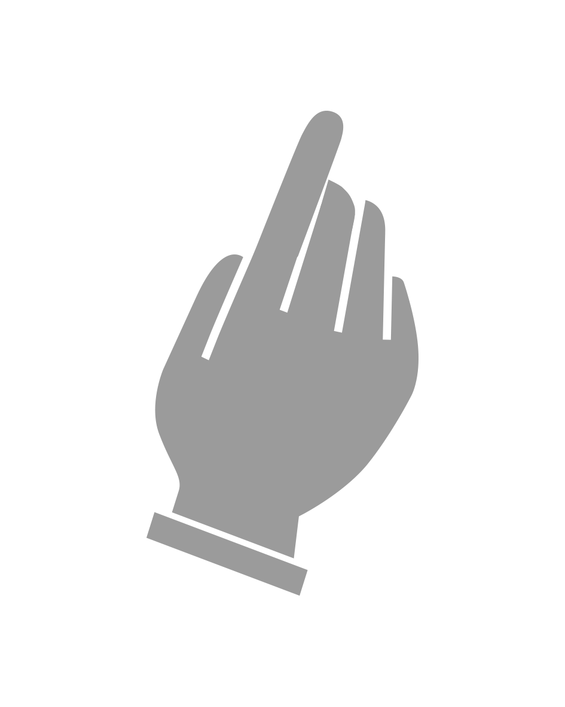
Orienter deg på skrivebordet
1
Skyv for å låse opp
Notes:
Nokre vil no få melding om å skrive inn ein PIN-kode, andre kan bli bedne om å «skyve for å låse opp». Det vil seie at du skal ha ein finger på skjermen og dra han mot høgre. Kva ein må gjere for å få låst opp, varierer frå nettbrett til nettbrett. Følg instruksjonane på din skjerm.
(Pass på at alle får skrudd på nettbrettet sitt).
Dersom skjermen blir svart (går i pausemodus) når du ikkje har brukt nettbrettet på ei stund, kan du trykkje raskt på på-knappen for å få han på igjen. Nokre må også då skrive inn ein PIN-kode eller stryke fingertuppen over skjermen for å låse han opp.

Slide 5
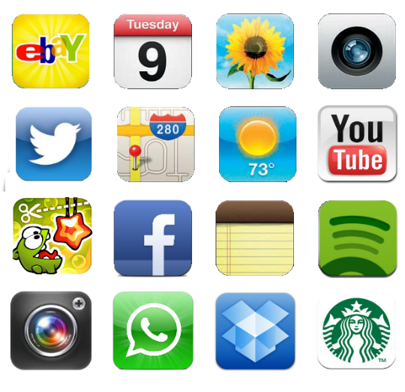


Orienter deg på skrivebordet
1
Notes:
Biletet som kjem opp på skjermen no, er «skrivebordet» ditt. Kvart vesle biletikon er eit program, eller ein app, som du har på nettbrettet ditt. For å sjå fleire appar kan du setje ein finger på skjermen og dra til høgre eller venstre.
Be alle prøve.

Slide 6

Orienter deg på skrivebordet
1
Notes:
Heilt øvst på skjermen er det ei tynn linje med nokre små symbol på. Det kan vere nyttig å sjå på denne innimellom.

Slide 7
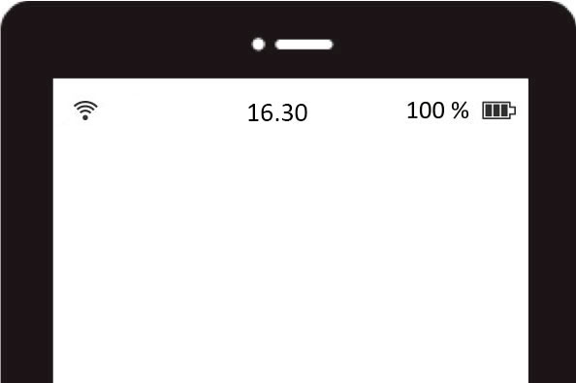
Orienter deg på skrivebordet
1
Notes:
Ein stad på linja vil du sjå eit biletikon av eit batteri. Batteriet viser kor mykje straum du har på nettbrettet. Hos nokre står det eit tal ved sida av batteriet som viser kor mykje straum som er igjen. Når batteriet er nesten tomt, er det lurt å setje nettbrettet i ladaren. Dersom det er umogleg å skru på nettbrettet ditt, kan det hende at det er tomt for batteri. Set det i ladaren og prøv igjen om eit par minutt.
Tilbake til linja. Dei fleste vil ha ei klokke på linja. Og dersom brettet er kopla til Internett, får du opp eit bilete som ser ut som ei lita handvifte. Rekkjefølgja på symbola er ulik avhengig av kva for nettbrett du har.
(Hjelp dei som ikkje finn symbola)

Slide 8
Del 2
Opne ein app og gå tilbake til skrivebordet

Slide 9
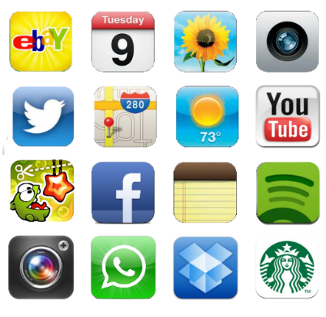
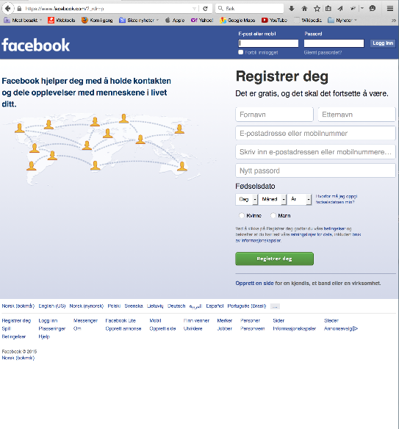

Opne ein app og gå tilbake til skrivebordet
2
Notes:
Trykk på eit av ikona for å opne ein app. Det spelar inga rolle kva for app du opnar.
Be alle trykkje på ein app for å opne han.
Når han blir opna, fyller appen skjermen.

Slide 10


Opne ein app og gå tilbake til skrivebordet
2
Notes:
For å kome tilbake til skrivebordet, slik at du kan velje ein annan app, trykkjer du på «heim»-knappen. På nokre nettbrett er det ein fysisk knapp framme på den eine kortsida av nettbrettet. Hos andre er heim-knappen eit lite bilete av eit hus nedst på skjermen. Denne heim-knappen flyttar på seg avhengig av kva for veg du held nettbrettet, men han ser alltid lik ut.
Be alle trykkje på heim-knappen, slik at dei kjem tilbake til skrivebordet.
Uansett kva for app du har opna, og uansett kva som fyller skjermen på nettbrettet ditt, kan du alltid trykkje på heim-knappen for å kome tilbake til det biletet du ser no. Ikkje ver redd for å bruke han!

Slide 11
Del 3
Skru av nettbrettet

Slide 12
Skru av nettbrettet
3
Notes:
For å skru av nettbrettet held du på-knappen inne eit par sekund til det skjer noko på skjermen.
Be alle om å trykkje inn på-knappen i eit par sekund.

Slide 13
Skru av nettbrettet
3
Slå av
Notes:
Nokre får no opp ein meny der «Skru av» kjem opp som eit alternativ. Trykk på «Skru av».
Andre får melding om å «skyve for å slå av». Ta tak i den knappen, og dra han til sida.
Nettbrettet vil no skru seg av.

Slide 14
Ferdig – godt jobba, alle saman!
No kan de øve på
å skru av og på nettbrettet
å bla bortover skrivebordet
å opne appar og gå tilbake til skrivebordet

